Slide 1
Vízesés-modell
Ceglédi Zente Holló

Slide 2
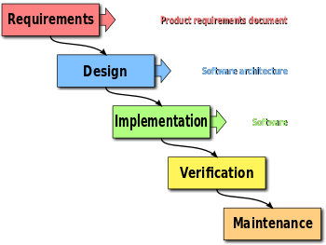
A vízesésmodell lényege
A projekt olyan szakaszokra bontása, ahol az egyes szakaszok az előző fázistól függenek.

Slide 3
Mi az a vízesésmodell?
Az egyik legelső és legszélesebb körben elterjedt projektmenedzsment módszertan.
Régebben a szoftverfejlesztésben gyakrabban használták.
Az építőiparban a mai napig használják.

Slide 4
Történelem
A 60’-as években dolgozták ki az USA haditengerészeténél.
A katonai szoftverek ellenőrzött és biztonságos kifejlesztése volt a cél.

Slide 5
A vízesés modell fázisai
Követelmények meghatározása, célok kitűzése
A projekt megtervezése
A projekt megvalósítása
Ellenőrzés és tesztelés
A projekt lezárása
Minden fázis végén felülvizsgálják az adott fázist.

Slide 6
1. Követelmények meghatározása és célok kitűzése
Nagyvonalakban a projekt célja
Legfontosabb követelmények
Irányelvek
Határidők kitűzése
Megvalósíthatósági tanulmány és kockázatelemzés
Üzleti terv készítése

Slide 7
2. A projekt megtervezése
A projekt alapos megtervezése
Fontos a projektterv dokumentum:
Néhány példa:
Cselekvés ütemterve
Munka szerkezete
Feladatok kiosztása
Erőforrás tervezés

Slide 8
3. A projekt megvalósítása
A projekt gyakorlati megvalósítása
Változások követése, kezelése
Fontos a csapat aktív kommunikációja

Slide 9
4. Ellenőrzés és tesztelés
Átfogó ellenőrzés és tesztelés
Esetleges hibák javítása
Egyeztetés a megrendelővel

Slide 10
5. A projekt lezárása
A projekt hivatalos átadása
Használatbavétel és üzemeltetés
Projektzáró értekezlet

Slide 11
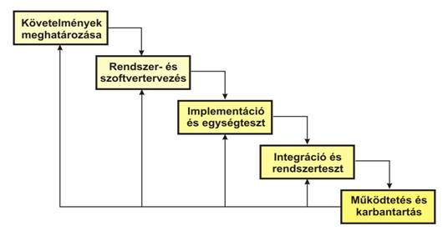
A vízesés modell fázisai

Slide 12
Milyen projekteknél érdemes alkalmazni?
Ahol nem jellemző a gyors változás
A követelmények előre meghatározottak
Nincs szükség folyamatos ügyfél visszacsatolásra
Ha jól tervezhető a feladat (pl.: beruházás, építőipar)

Slide 13
Előnyök
A vízesés modell könnyen érthető és implementálható
Jól tervezhető, jól dokumentált, előre rögzített
Nem igényel szoros együttműködést az ügyfél és a kivitelező között

Slide 14
Hátrányok
A váratlan eseményeket nehéz és költséges kezelni, nehéz változtatni
Gyakran csak a projekt zárásakor derül ki, hogy félresiklott a kommunikáció a megrendelő és a kivitelezők között
Alacsony megrendelő oldali bevonás

Slide 15
Köszönöm a figyelmet!

Slide 16
Források
PowerPoint téma: https://slidesgo.com/theme/technology-consulting#search-informatics&position-1&results-79&rs=search
https://hu.wikipedia.org/wiki/V%C3%ADzes%C3%A9smodell
https://centroszet.hu/tananyag/szervezes2/vzess_modell.html
https://promanconsulting.hu/mi-az-a-vizeses-modell-es-mikor-erdemes-alkalmazni/

